Slide 1
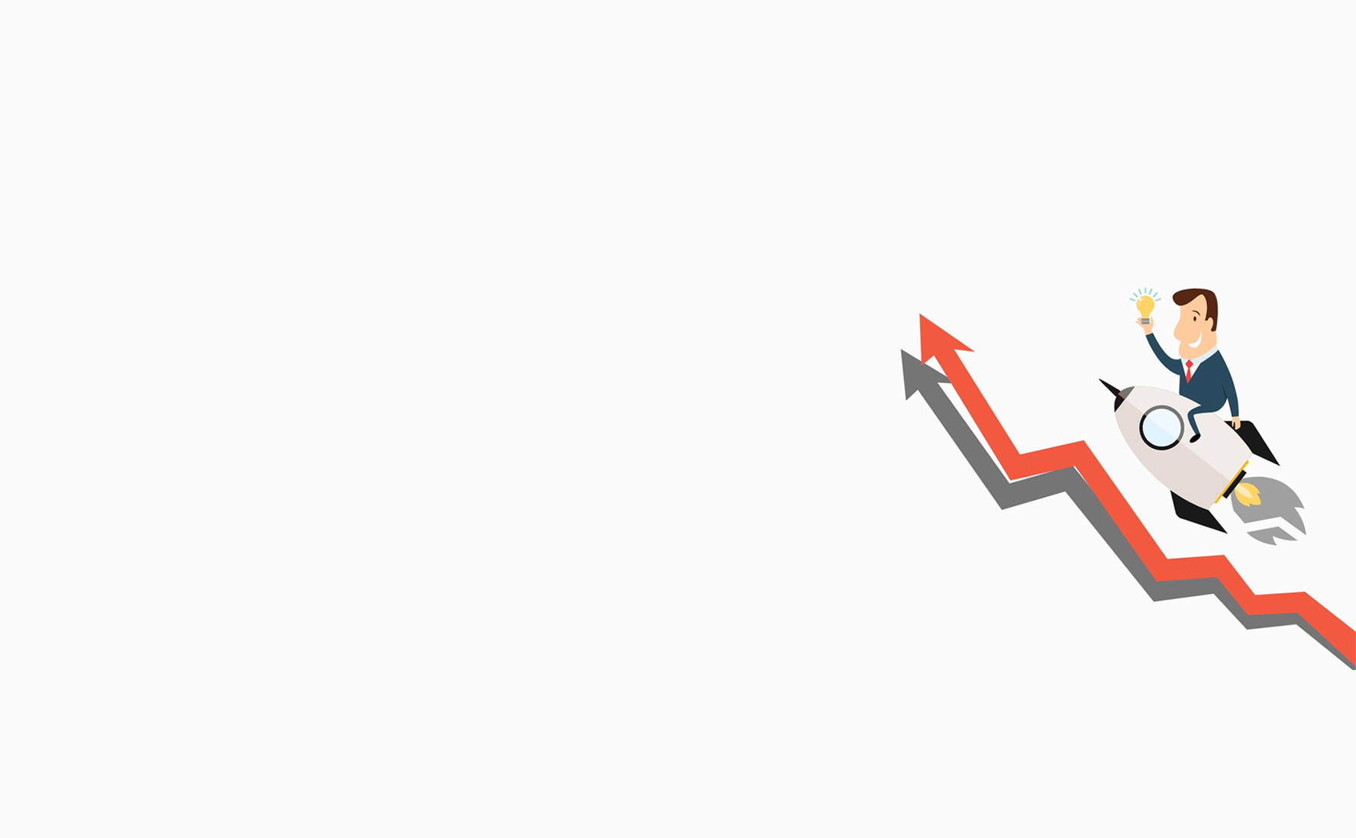
Le tipologie della motivazione
per raggiungere una grande meta Lo stress e la resistenza allo stress

Slide 2
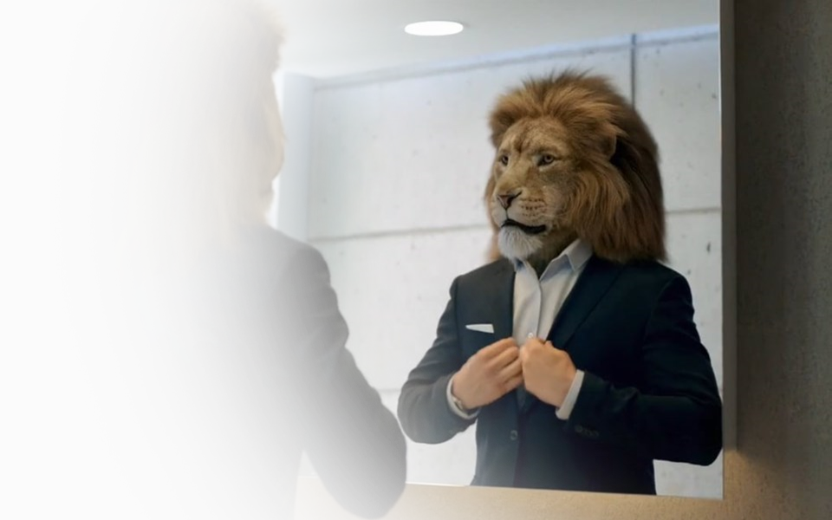
Raggiungimento di una meta è
nella nostra indole naturale
Noi siamo gli «animali», il nostro sistema biologico funziona come quello di animali. La differenza sta solo nel fatto che gli animali combattono per le risorse fisiche quando invece l’umano per quelle sociali.

Slide 3
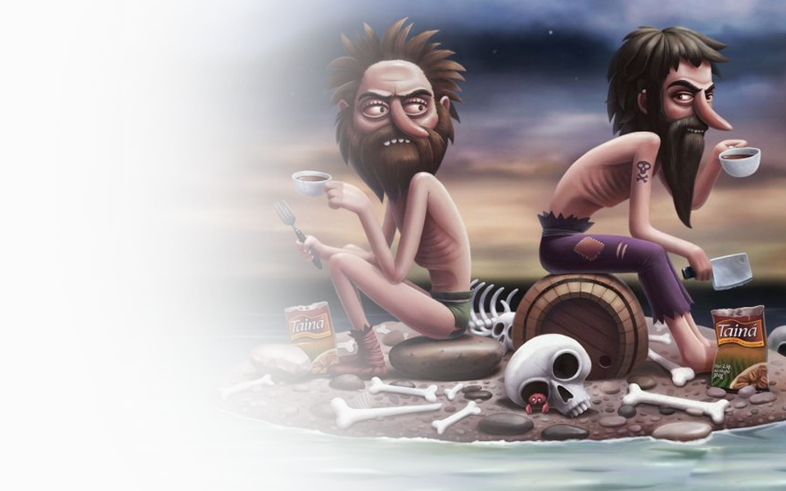
Come rafforzare l’energia dello sforzo verso una
grande meta
nonostante lo stress ?
Реклама кофе: «Если спать не вариант»
Per fare questo dobbiamo capire come funzionano le leve motivazionali dentro di noi e come essi vengono influenzati dallo stress

Slide 4
Quali sono le tre tipologie della motivazione у нас есть?
Motivazione DALLA meta
Motivazione al
rischio /
adrenalina
Motivazione ALLA meta

Slide 5
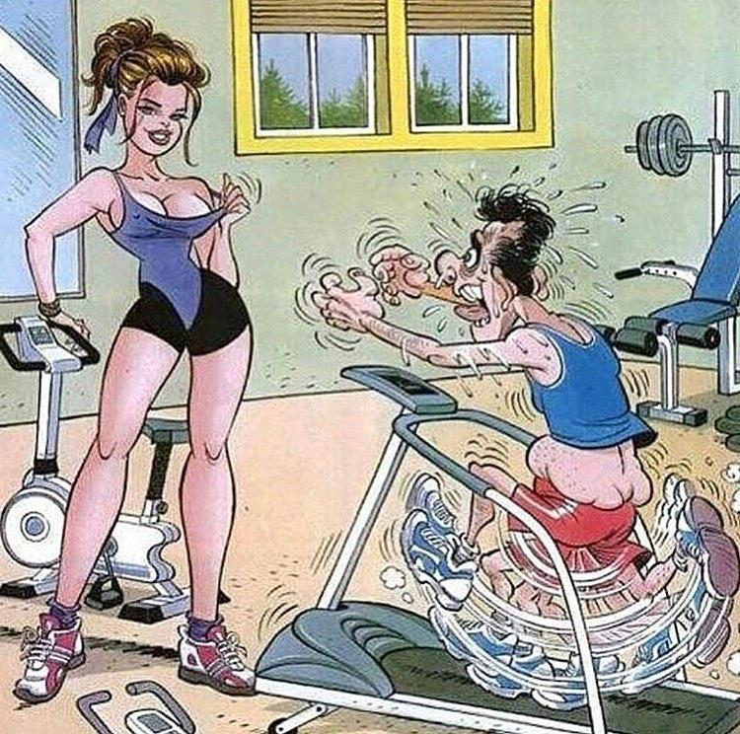
Tipiologie della motivazione
Motivazione al raggiungimento della meta:
Vede le mete a lungo e breve termine;
Si concentra su grandi mete;
Ha un piano strutturato per raggiungerle;
Gioisce sempre dal raggiungimento di ciascuna
di esse;
Adrenalina + dofamina + serotonina.

Slide 6
Innovatori
Le avventure
Cambiamenti frequenti nella vita
Passione per tutto nuovo: nuovi progetti,
gadget ecc.
Prediligono le attività di difficoltà media
con la probabilità di successo dal 30 al 50%
Responsabilità
Rischio calcolato
Riconoscimento dagli altri

Slide 7
Tipiologie della motivazione
Motivazione dal raggiungimento della meta:
Il meglio è il nemico del buono
Non sono le mete ma fantasie e sogni
Zone di comfort conservate
«Un film in testa»

Slide 8
Conservatori
Non amano cambiamenti
Ama stagnarsi
Da tutta la sua energia per conservare
quello che ha raggiunto con uno
sforzo enorme
Evitano i conflitti, situazioni scomode
Scelgono le attività o più semplici
oppure troppo difficili

Slide 9
Motivazione al rischio
Фильм: «Адвокат Дьявола»
Ama rischiare
Perseveranza
Impulsività
Ansia
Fermo sulle sue attività da fare
Efficace
Cerca nuovi sensazioni

Slide 10
Adrenalinomani
Фильм: «Адреналин»
Necessita della presenza di adrenalina o
della situazione di stress
Non sopportano stress cronico

Slide 11
Se noi abbiamo sia la motivazione al raggiungimento della meta che la motivazione del blocco allora per avere il successo ci deve essere più
Iper motivazione
se abbiamo una iper motivazione
al raggiungimento molto forte non
funzionerà
motivazione del blocco
motivazione al
raggiungimento

Slide 12
Se a questa situazione aggiungiamo l’adrenalina si accende la motivazione del successo
Se due frecce sono pari - serve l’adrenalina per sfondare
Se l’adrenalina è in eccesso - potrebbe accadere un blocco e invece di raggiungere la meta si crea situazione del rischio (per esempio dependenza dal giocco d’azzardo, droghe)

Slide 13
Come aumentare il livello di
efficienza?
Alzare la resistenza allo stress
Abbassare il livello di ansia perché abbassa il livello di
responsabilità
Come abbassare il livello di responsabilità?
condividere la responsabilità con gli altri
costruire una motivazione al raggiungimento della meta

Slide 14
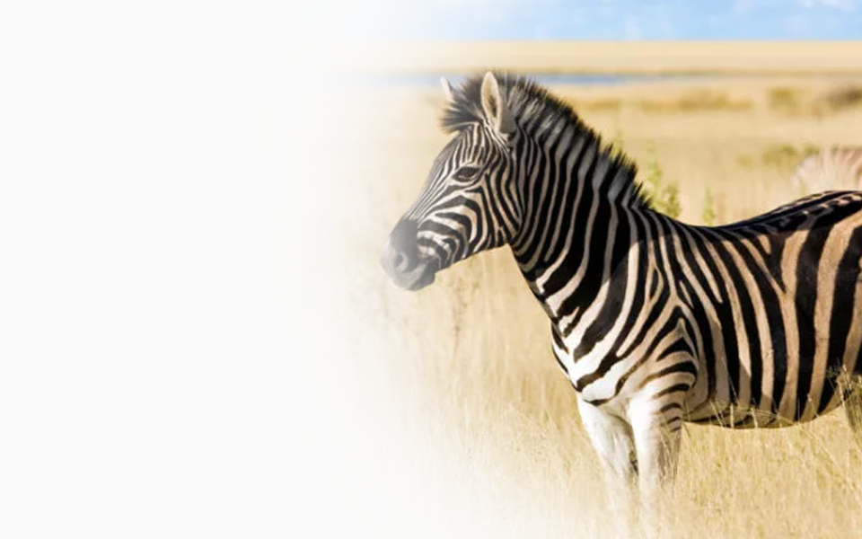
Lo stress.
Cosa ci distingue dalla
zebra?

Slide 15
Gli ormoni, che influenzino lo stress
L’ormone Dofamina
Dove si trova: nel cervello
Come funziona: provoca una sensazione di piacere
Cosa fare: sesso, amici, hobby, cibo preferito, animali domestici.

Slide 16
L’ormone Adrenalina
Dove si trova: nel cervello e ghiandole surrenali.
Come funziona: estrae l’energia, è un ormone della lotta e del volo.
Cosa fare: gli sport estremi, scandali e litigi, sesso e il passaggio dominante.

Slide 17
L’ormone Ossitocina
Dove si trova: nell'ipotalamo del cervello.
Come funziona: rafforza l'amore, riduce la reazione allo stress, fa dimenticare il male.
Cosa fare: abbracci, massaggio, sesso (solo preliminari), attività fisica.

Slide 18
L’ormone Cortisolo
Dove si trova: ghiandole surrenali
Come funziona: dà allegria al mattino e l'afflusso di forze al momento del pericolo
Cosa fare: meno caffeina, più risate

Slide 19
L’ormone Testosterone
Dove si trova: ovaie e ghiandole surrenali
Come funziona: costruisce i muscoli
e migliora la vita sessuale
Cosa fare: attività sportiva giornaliera

Slide 20
L’ormone Serotonina
Dove si trova: cervello e intestino
Come funziona: senso di gioia e rispetto verso se stessi
Cosa fare: lo scambio con gli altri

Slide 21
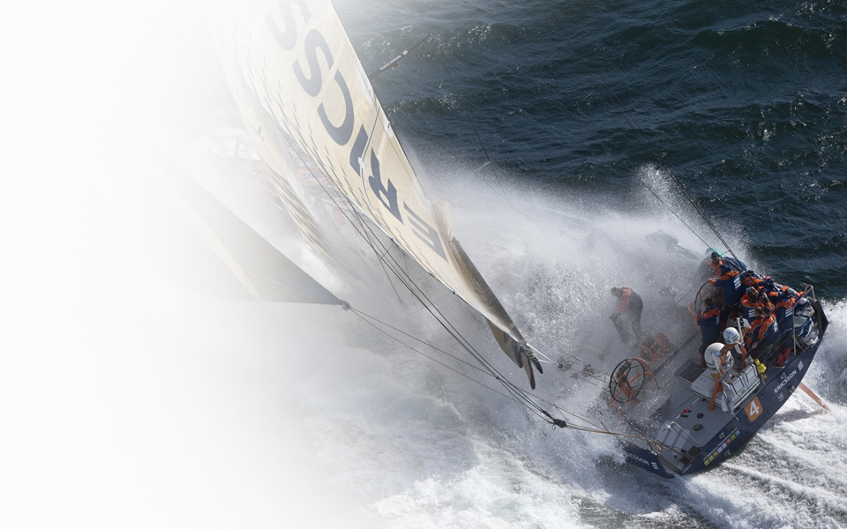
Drogati dallo stress - chi sono?
Sono le persone che cercano il rischio,
attratti proprio dalla possibilità di vivere lo stress e
non dalla meta

Slide 22
Incertezza. Chi agisce come?

Slide 23
L’età e motivazione del raggiungimento
della meta

Slide 24
Le donne sono più predisposte al rischio degli uomini anche se è contraddice alla loro natura

Slide 25
Di cosa abbiamo bisogno per raggiungere un risultato massimale?

Slide 26
Livello di istruzione

Slide 27
Tipi di fattori di stress professionali
• Stress di sottomissione
• Stress dalla discrepanza del ritmo di comunicazione
• Stress professionale al raggiungimento della meta
• Paura/stress, associato ad un eventuale errore nello svolgimento del compito
• Stress professionale dalla competizione
• Stress professionale del successo
• Soldi e stress professionale

Slide 28
Quali stati emotivi aumentano lo stress?
Conservatori
Innovatori
• paura della concorrenza
• paura di perdere il rispetto
• paura della «routine»
• paura della vita senza cambiamenti

Slide 29
Come riconoscere
che sei sotto stress?

Slide 30
Stress a breve termine
I suoi segni sono abbastanza ovvi:
• pupille dilatate
• aumento del battito cardiaco e respirazione
• palmi sudati
• pulsazioni nei templi
Come riconoscere?

Slide 31
Lo stress cronico
Come riconoscere?
È impossibile distinguere tali ovvie manifestazioni fisiologiche come sotto stress a breve termine.
Ma ci sono diversi gruppi di segni di questa condizione.
1. Fisiologiche:
apatia
fiacchezza
mal di testa
raffreddori frequenti
2. Emotivi:
depressione
impulsività
sbalzi d’umore
ansia e tensione
3. Comportamentali:
indifferenza all’aspetto esteriore
difficoltà nel rapportarsi
nuove cattive abitudini
oppure peggioramento delle vecchie
distrazione
irresponsabilità
eccessi nel alimentazione
assenza di gioia di vivere

Slide 32
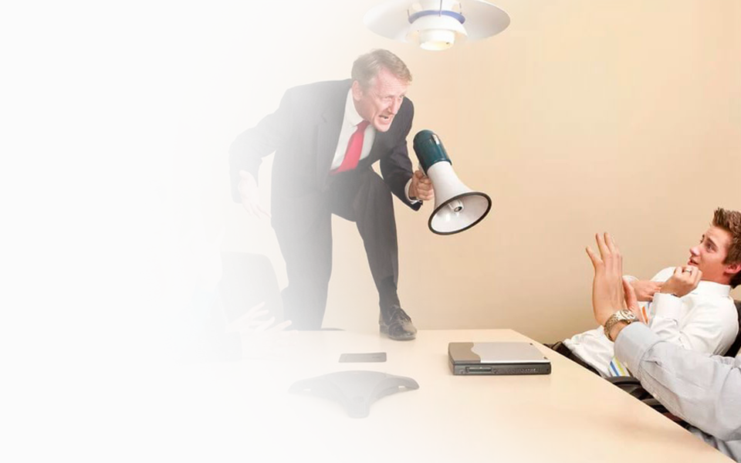
Motivazione in fase dello stress

Slide 33
Uscire dal blocco
Distribuire le forze
Pianificare
Fissazione permanente sull'obiettivo futuro

Slide 34
Cosa ci ruba l’energia?
Vecchi traumi
Impostazioni mentali sbagliate
Restrizioni genitoriali
Stress cronico

Slide 35
I fattori del rischio
Livello di importanza
(situazioni /oggetto / persona)
Livello di responsabilità
Impatto o influenza costante
dell’ambiente

Slide 36
Le nostre idee sulla
motivazione del successo
Don Corleone come
esempio di un top-manager.
• Capacità di controllare le emozioni esternamente
• Possesso di una quantità infinita delle
risorse
• Alta autorità tra gli altri

Slide 37
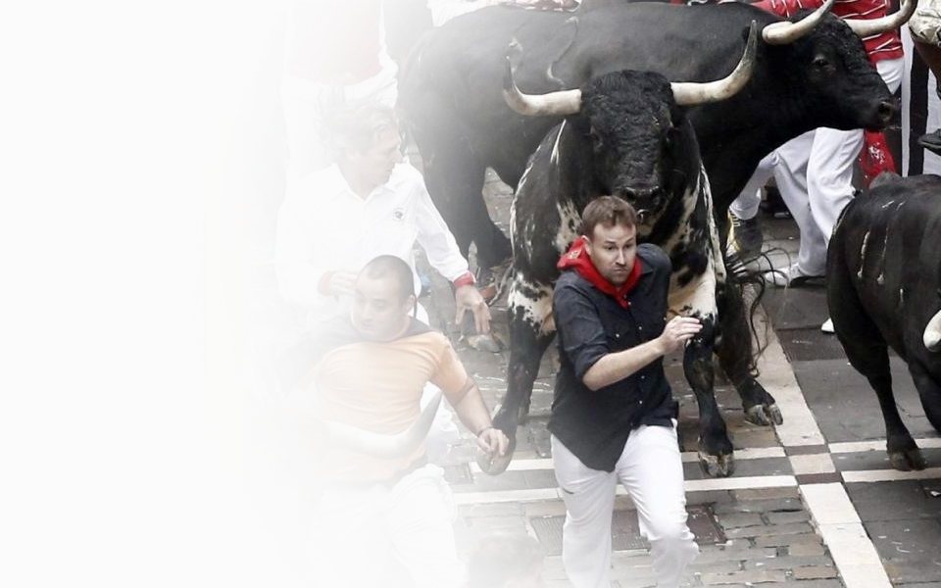
Quando siamo più efficaci?

Slide 38
Felicità - un consigliere
pericoloso!

Slide 39
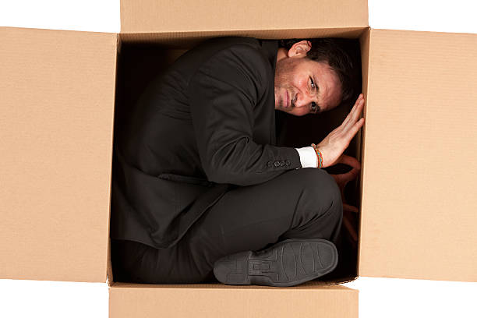
Influenza dello stress sul progresso verso la meta

Slide 40
Guardare le tue paure negli occhi - riduce lo stress

Slide 41
Tendenze di oggi
Intelligenza emotiva
Energia vitale
Resilienza

Slide 42
I consigli dei fisiologi
Spostare l'aggressività
Supporto sociale
L'impressione che la vita stia migliorando
Prevedibilità

Slide 43
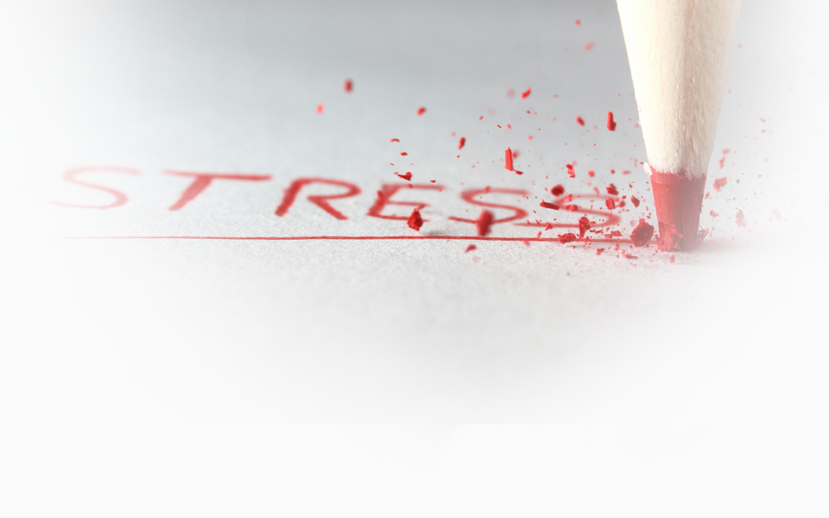
Miti dello stress Storia dei successi e fallimenti

Slide 44
Miti sulla motivazione
Mito 1: Sinonimo di motivazione - sviluppo

Slide 45
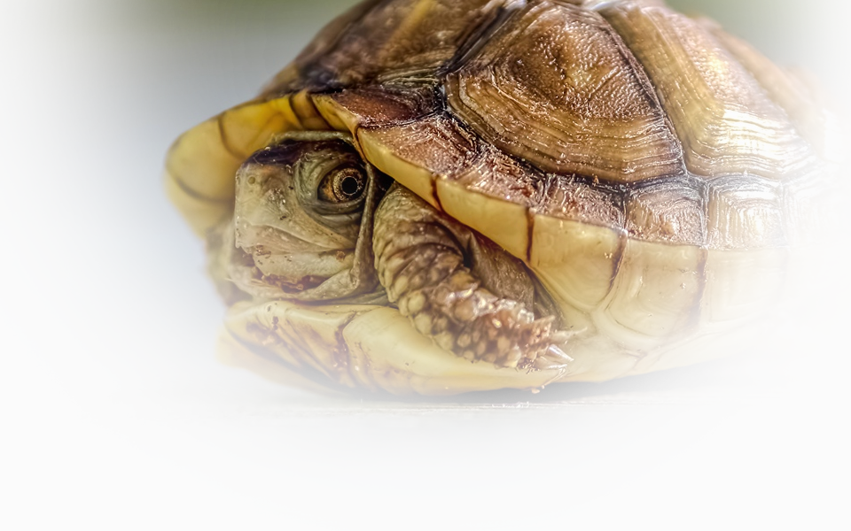
Mito 2: Motivazione nella zona di comfort

Slide 46
Mito 3: Difficile identificare le priorità

Slide 47
Mito 4: Bisogna cominciare dalle cose più difficili

Slide 48
Mito 5: Forza di volontà porta al apice del successo

Slide 49
Chi sarà il vincitore domani?

Slide 50
Grazie per la vostra attenzione!

